Slide 1
LA FRANCE
Situer la France
Le relief en France
Les fleuves, les rivières, les mers et les océans
Les villes de France
Les régions de France
Le climat

Slide 2
L’EUROPE

Slide 3
Le Kosovo n’est pas encore sur les 2 cartes.

Slide 4
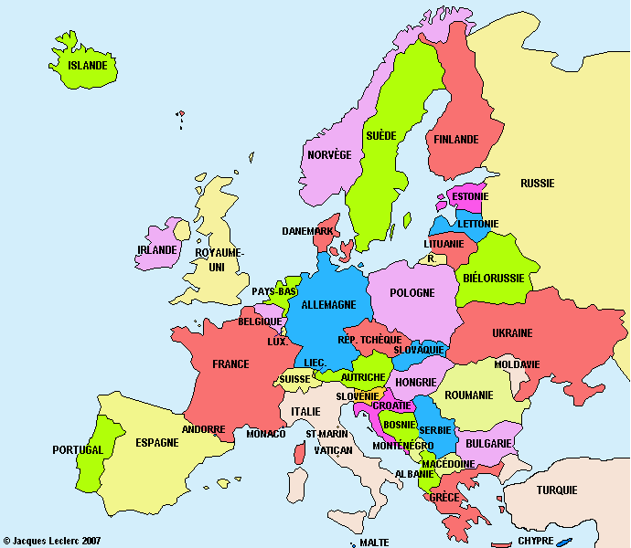











































https://www.axl.cefan.ulaval.ca/europe/Europe-MAP.htm
KOSOVO

Slide 5
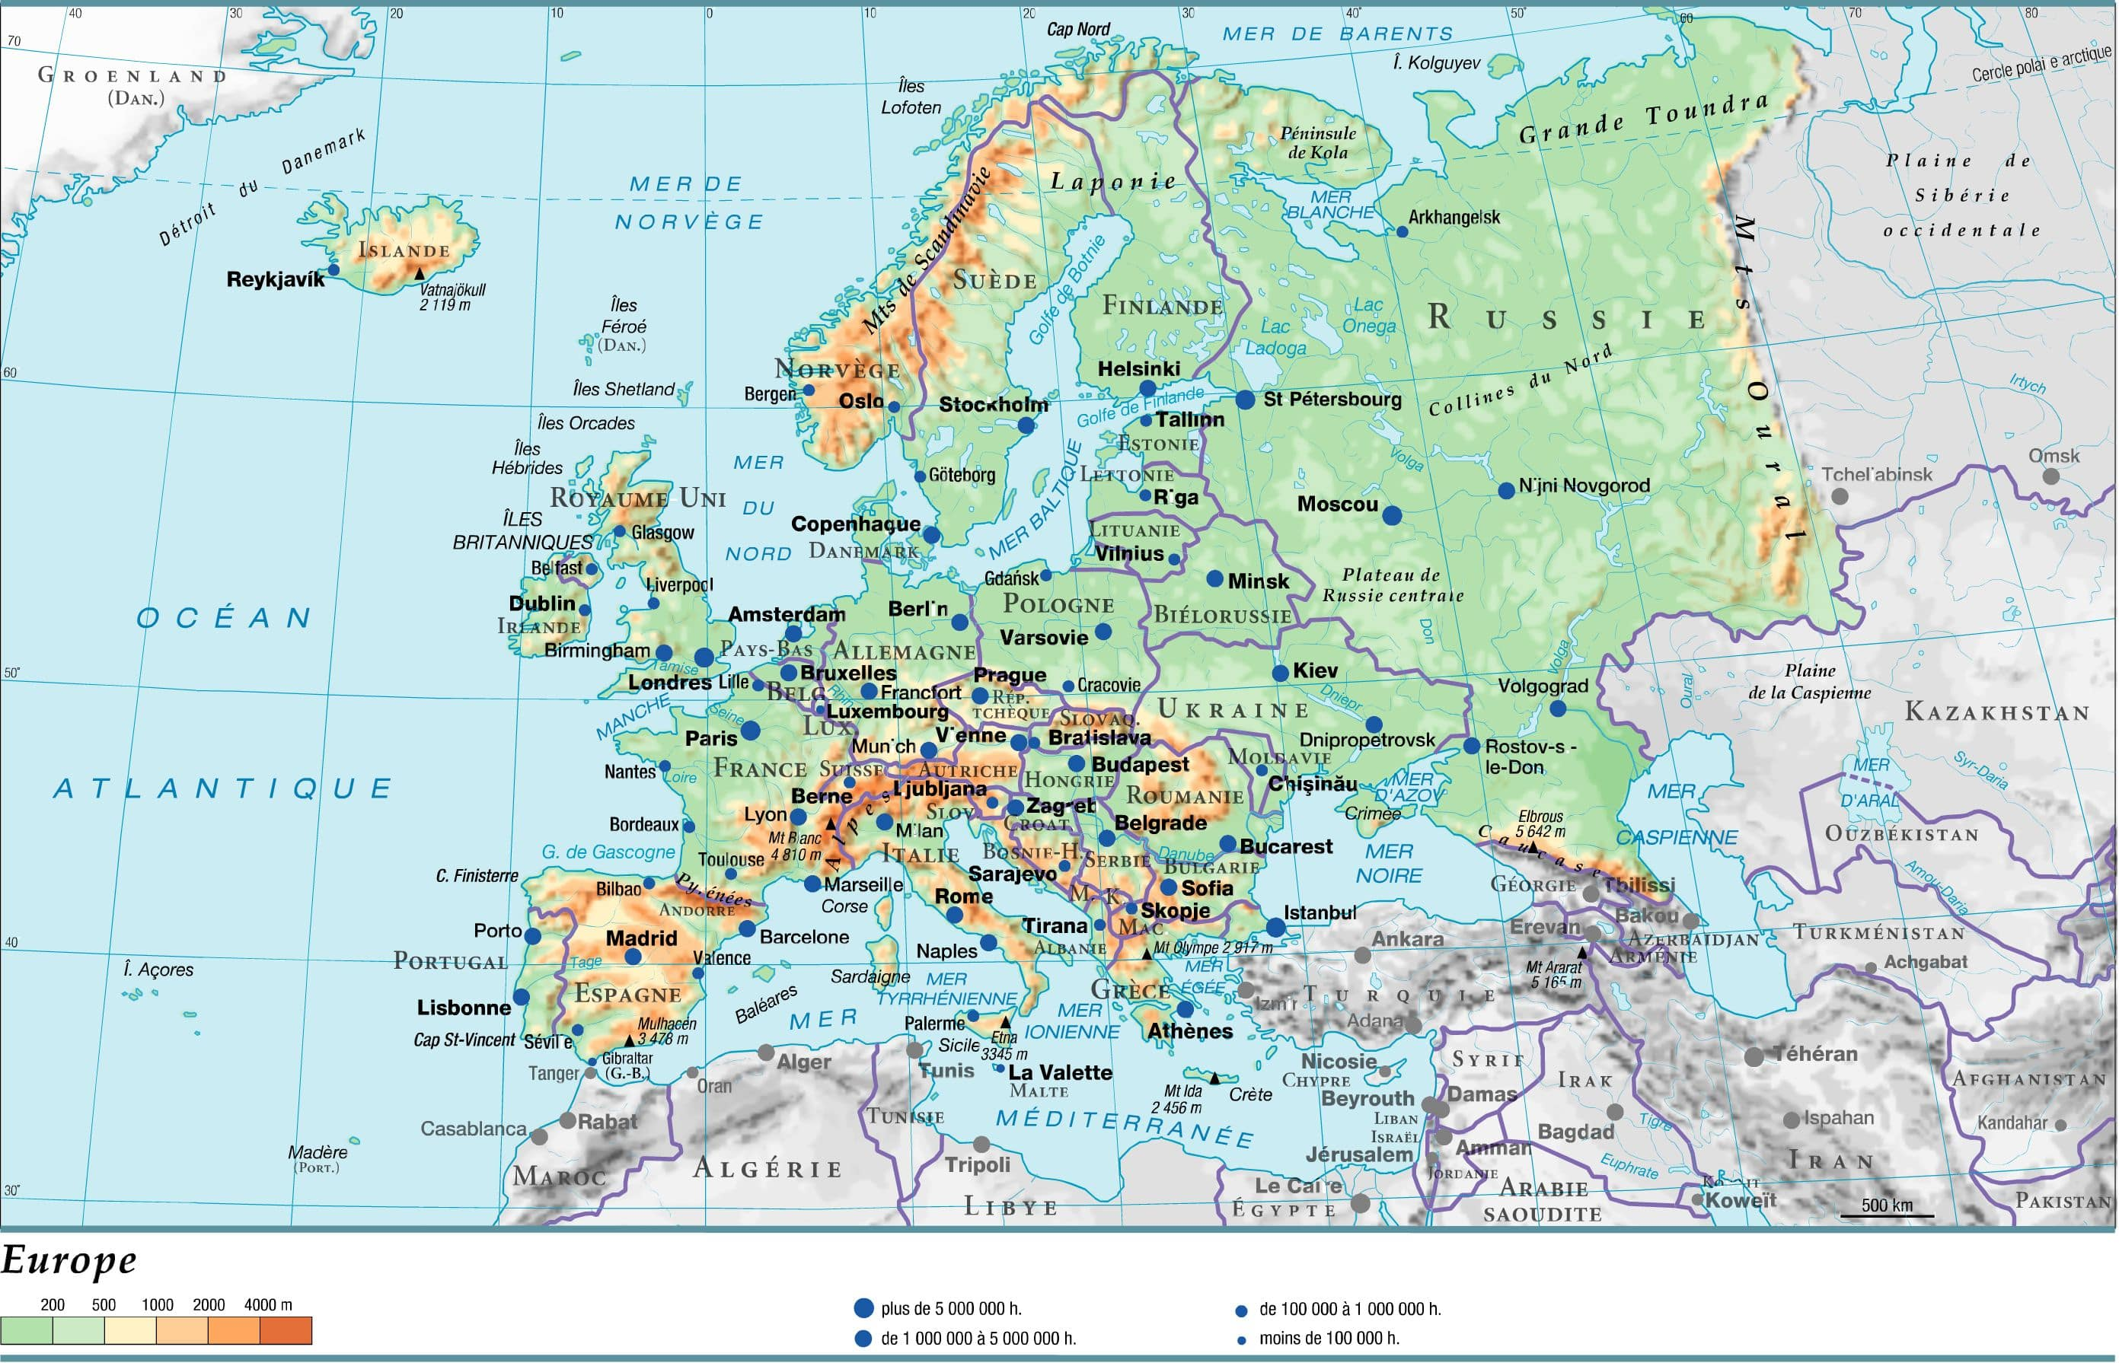
https://www.cartograf.fr/continent/carte_europe/carte_europe.jpg

Slide 6
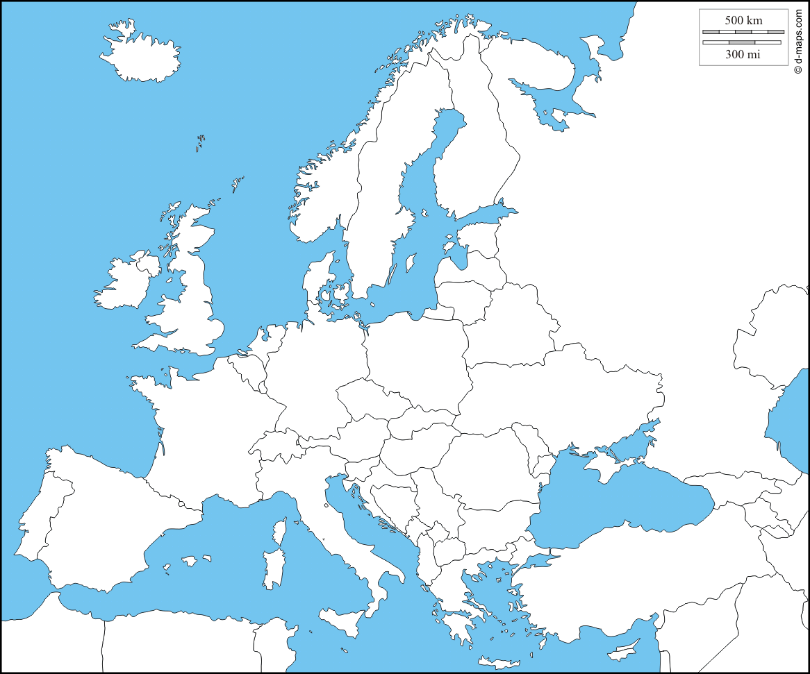
https://d-maps.com/carte.php?num_car=2232&lang=fr

Slide 7
Un jeu pour situer les pays d’Europe

Slide 8
Quel est le numéro du drapeau Suisse?
C’est le numéro 1.
Le numéro 1, c’est le drapeau de quel pays?
C’est le drapeau de la Suisse.
Jeux reçus de Franziska Meyer
Spiele bekommen von Franziska Meyer

Slide 9

L’UNION EUROPEENNE

Slide 10
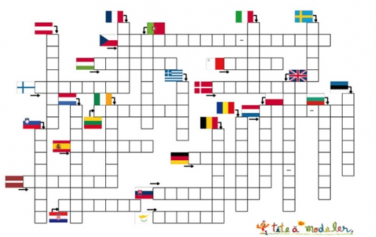
FRANCE
I ALIE
S EDE
AUTR CHE
E P U B L I Q U E - T C H E Q U E
ORTUGAL
H O G I E
M A T E
F I N L A N D
GRECE
ROYAUM UNI
D A N M A K
E TONIE
LUX MB U G
IRL NDE
P A S B A S
L T U N I
ROU ANIE
OLO NE
ULGARIE
SLOV NIE
BE GIQUE
E S P A G N E
A L L E M A G N E
L E T T O N I
S L O V A U E
C R O A T I E
C H Y P R

Slide 11
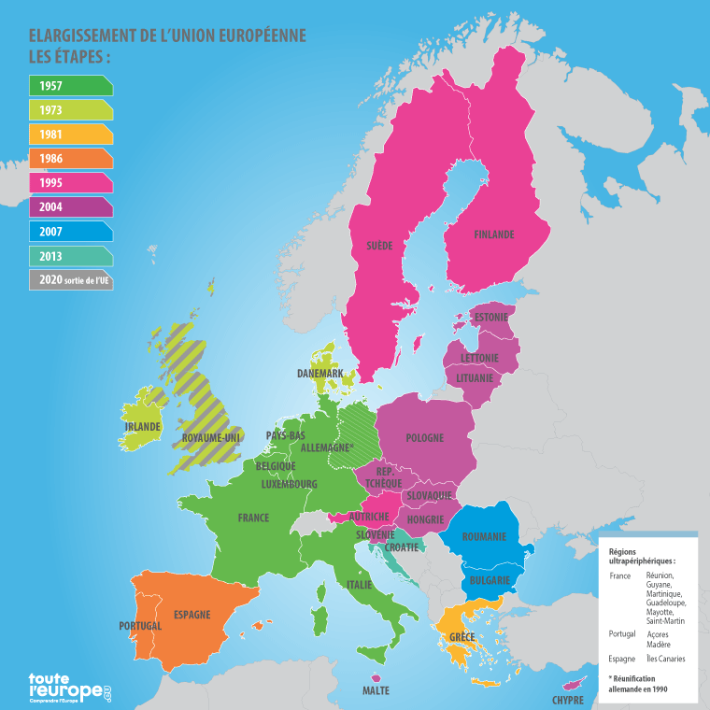
https://www.touteleurope.eu/fonctionnement-de-l-ue/les-elargissements-de-l-union-europeenne-de-6-a-27-etats-membres/

Slide 12


